Slide 1

파이썬, API야 놀자! 2차시 수업
- 모듈 실습하기
웹 3팀 김승미

Slide 2
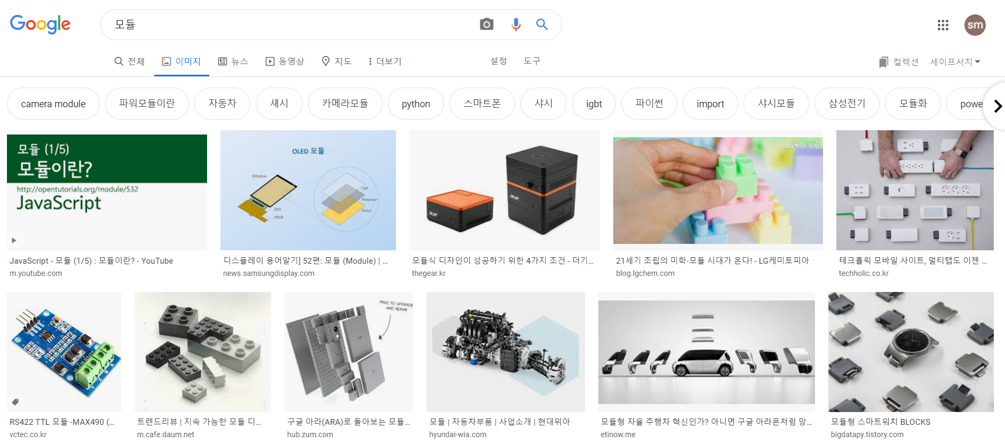
모듈이 뭔가 하면요!
블록? 조립?
IF 구글에 ‘모듈’을 검색해 본다면?

Slide 3
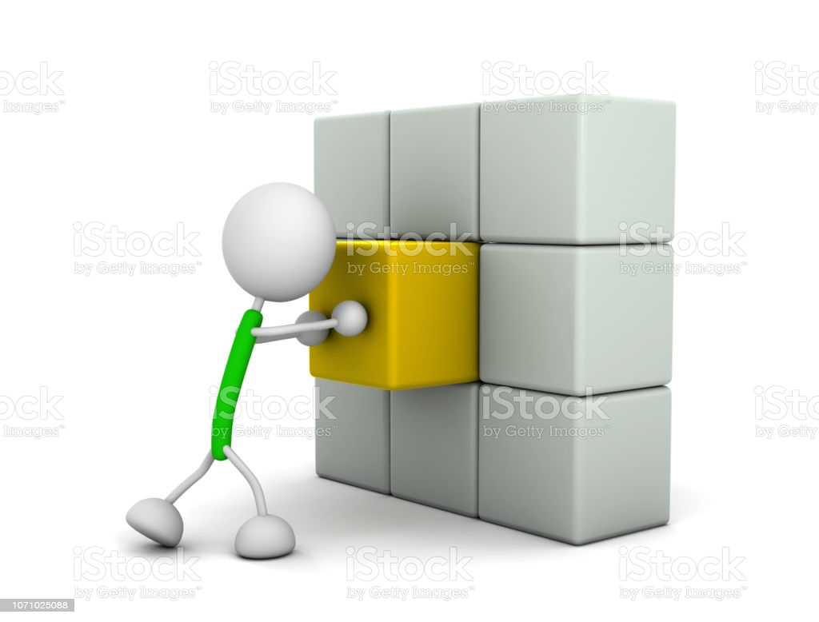
모듈 그거 … 끼워 맞추는거 아냐?
맞습니다! Like 블록 맞추기, 테트리스 등과 같은 개념
Python에서 말하는 ‘모듈‘ 이란
파이썬 코드들을 효율적으로 사용하기 위해 한번에 묶어서 관리하고 사용할 수 있도록 하는 것!
다른 파이썬 프로그램에서 불러와 사용할 수 있도록 하는 것
주로 파일 단위로 나누는 것이 일반적
.py 형태로 나타남
파일3(모듈3)
파일2(모듈2)
파일1(모듈1)

Slide 4
왜 모듈을 쓰나요?
‘프로그램’에서는 보통 한 가지의 기능을 수행
자신이 구현하고자 하는 프로그램의 규모가 크고 복잡해 질수록 안에 들어가는
코드의 양↑, 정보의 양 ↑ 알기 어려움
한 프로그램을 n 개의 파일로 나누면 보기도 쉽고 들어가는 코드의 양도 적어져 관리하기가 쉽다.
그래서 파일들을 세분화한 ‘모듈’로 관리한답니다

Slide 5
예시를 들어볼까요?
도서관(library directory)에서 쓰는 프로그램을 생각해 봅시다 !
- 회원목록(member.py)
- 도서목록(book.py)
- 대출 도서 목록(loan.py)
- 반납 예정 도서 목록(return.py)
- etc…
목록 하나하나가 파이썬의 모듈이 되며
.py 파일 하나하나로 나타낼 수 있어요!

Slide 6

스크래치로 만나보는 모듈
9n년생들 초등학교 시절
컴퓨터실 바탕화면에 깔려 있던
나야나~
스크래치는 그래픽 환경을 통해 컴퓨터 코딩에 관한 경험을 쌓게 만들기 위한 목적으로 설계된 교육용 프로그래밍 언어 및 환경

Slide 7
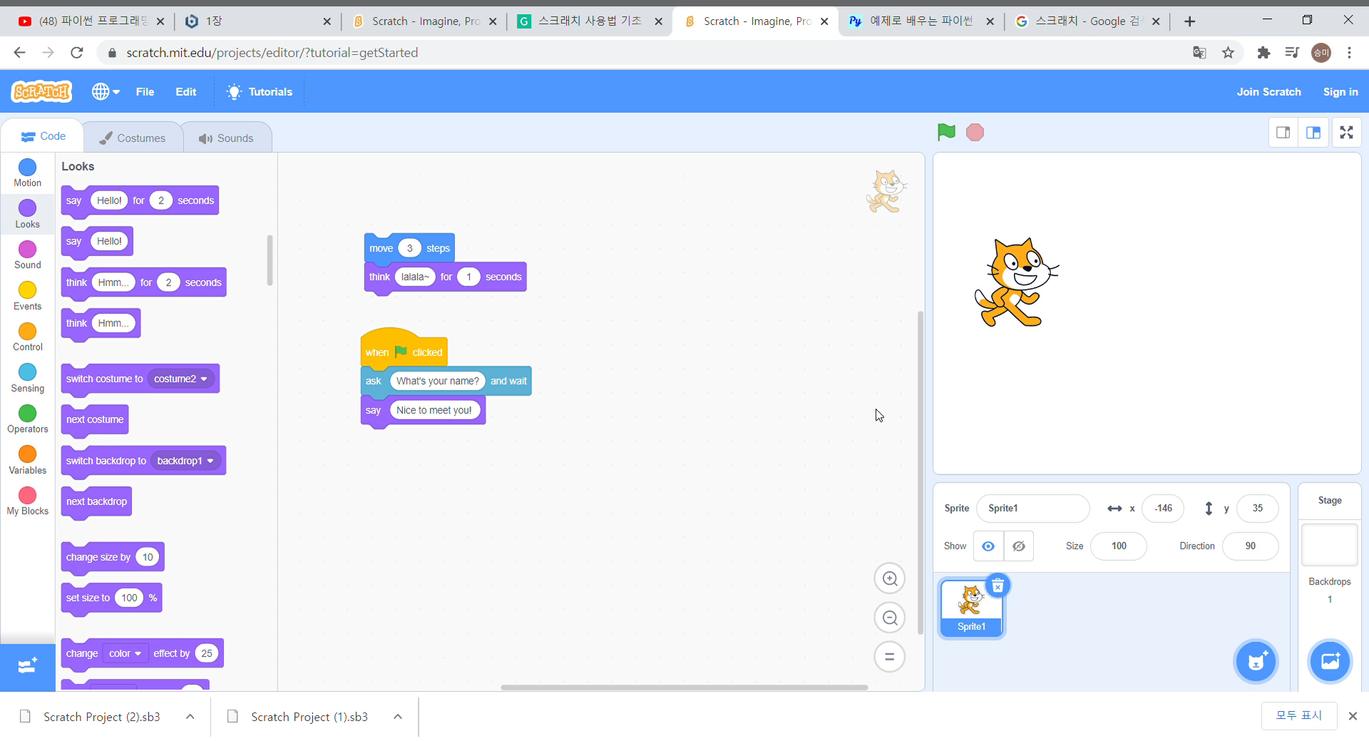
스크래치로 만나보는 모듈

Slide 8

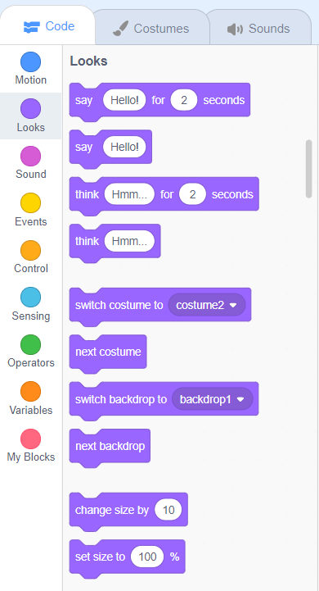
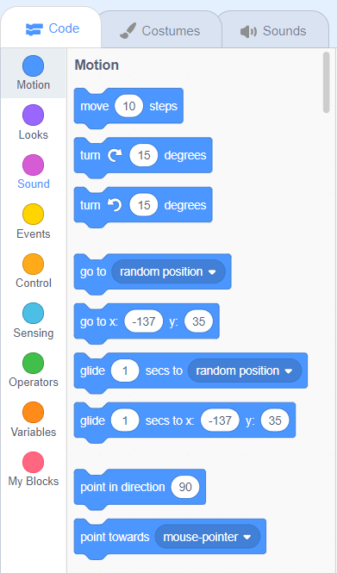
스크래치로 본 코딩과 모듈
오다 내려주세요
왼쪽 메뉴 Motion, Looks… 하나하나가 다 코드
코드 하나하나는 = 명령
고양이가 어떻게 행동하기를 원할 때
왼쪽의 퍼즐을 맞추어 고양이에게 명령을 내림

Slide 9
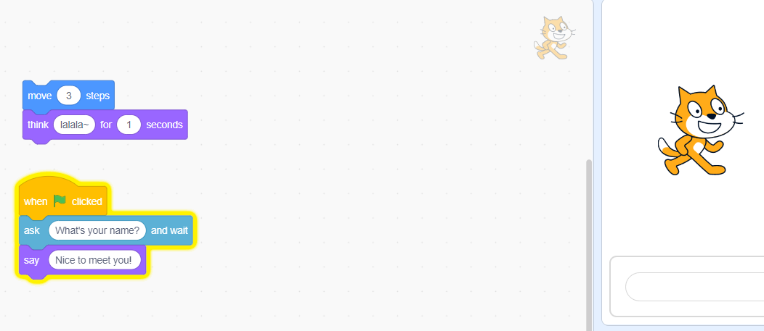
정사각형 하나는 하나의 프로그램
노란색 덩어리 하나하나가 모듈!
모듈 하나하나가 모여 >> 프로그램 완성!

Slide 10

그래서 그 모듈. 파이썬에서는 어떻게 쓰는데요?
IMPORT 다른 파일로부터 수입해서 가져와 씁니다.

Slide 11
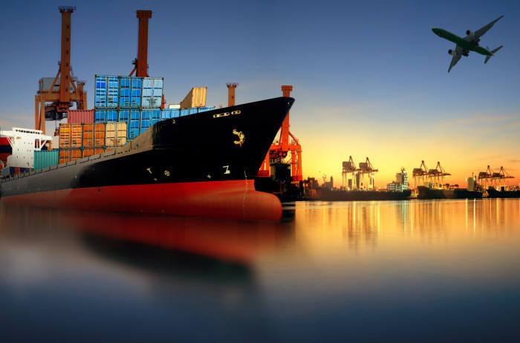
import
import는 모듈을 가져오는(수입해오는) 역할
파이썬은 다양한 모듈(라이브러리)를 제공하여 모듈을 import 해와서 > 파일에 끼워넣음 > 하나의 파일 완성
출처: etnews

Slide 12
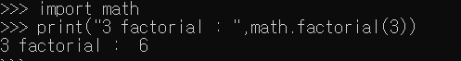
Import 예시 - math
이 프로그램에 math 라는 모듈을 가져와서 사용할 것임을 명시 : import math
Math 모듈 안에서도 내가 사용하고 싶은 건 factorial 계산 !
3) factorial 을 print 해서 찍고 싶으니까 print(“3 factorial : “,math.factorial(3))
4) 결과값으로 3 factorial : 6이 나왔네! (3!=3x2)
→ math 라는 모듈을 빌려와서(import) 하나의 팩토리얼 계산 프로그램 완성!
코드나 사진 등…

Slide 13
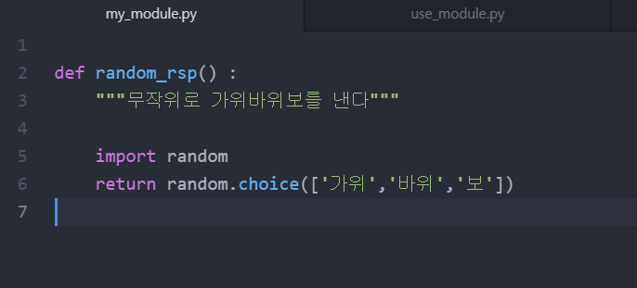
모듈 만들어보기 - 가위바위보
아톰 에디터 : my_module.py
파일 생성 후
2행) random_rsp() 라는 이름을 가진 함수가 포함된 파일 작성
5행) import random 모듈 사용 예정
6행) random모듈의 choice 속성으로 가위/바위/보 설정
코드나 사진 등…

Slide 14
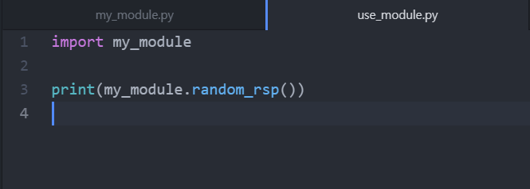
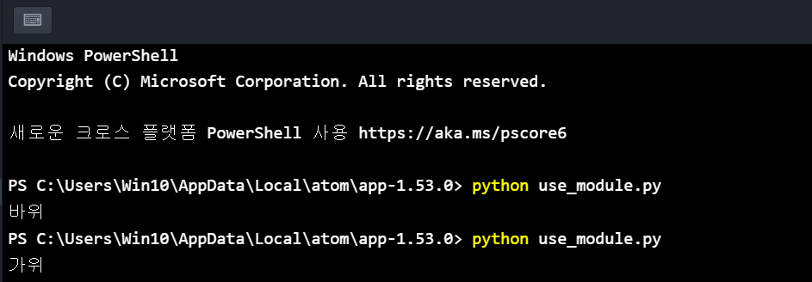
모듈 만들어보기 - 가위바위보
아톰 에디터에서 use_module.py 파일 생성
1행) import my_modul을 쓰는 이유? 3행) My_module.py 파일에서 random_rsp() 함수를 보여와서 보여줄거닷!
코드나 사진 등…
앞서 말한 아톰 터미널에서 실행해보면
무작위로 가위/바위/보가 나오는 것을 볼 수 있습니다!

Slide 15
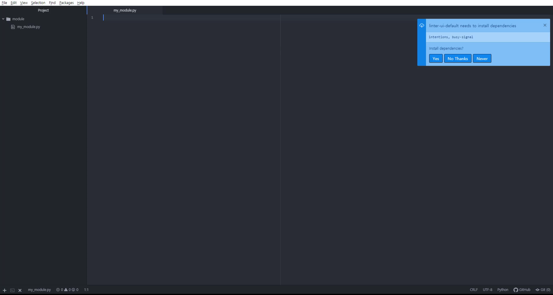
모듈 만들어보기2 1~5 숫자 뽑기
코드나 사진 등…

Slide 16
복습
모듈이란? 퍼즐을 끼워 넣는 것과 같음
파일 안에 import 를 하여 사용하고 싶은 라이브러리를 가져와서 사용하기
파일 하나하나를 뜻하며 이들이 모여 하나의 프로그램 생성

Slide 17
감사합니다 👍

